Slide 1
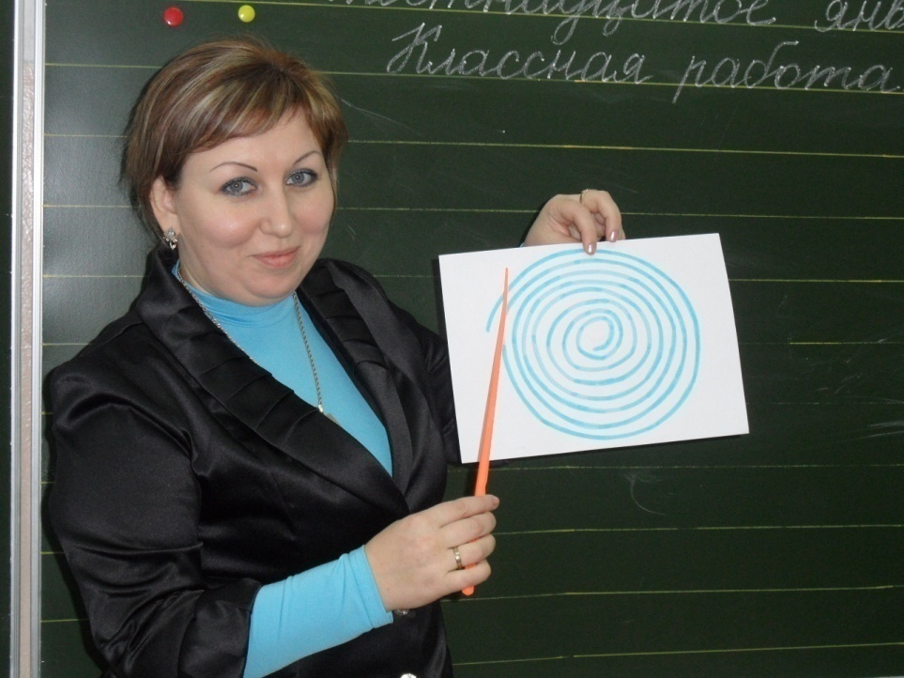
Создание здоровьесберегающей среды на уроке.
Селезнёва Наталья Олеговна учитель начальных классов МБОУ СОШ №5 п. Ключи - 1

Slide 2
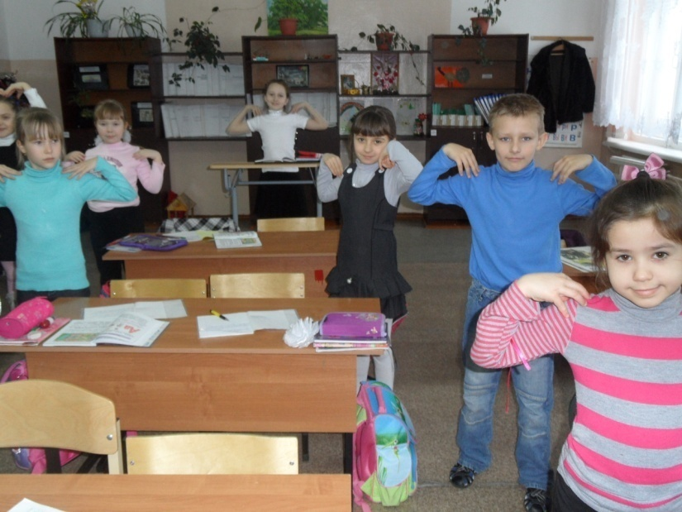
«Забота о здоровье – это важнейший труд педагога.
От жизнедеятельности, бодрости детей зависит их духовная жизнь, мировоззрение, умственное развитие, прочность знаний,
вера в свои силы…»
А.В.Сухомлинский

Slide 3
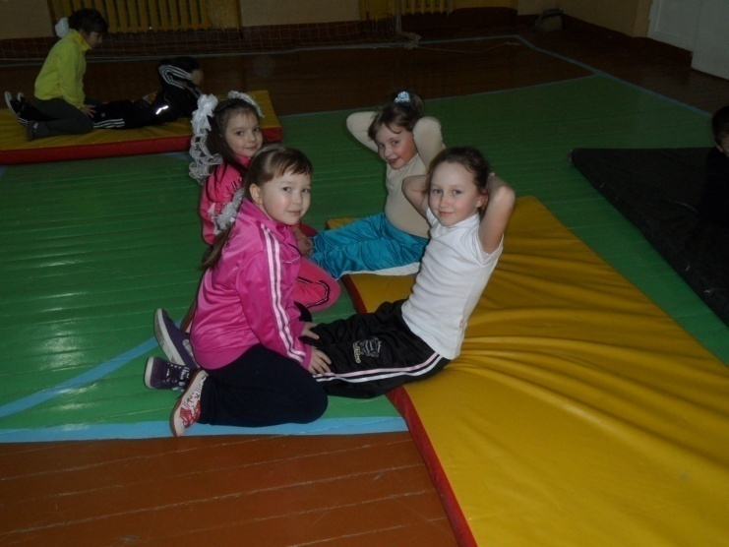
Необходимость применения
здоровьесберегающих технологий
В условиях современной природной и социально – экономической ситуации проблема здоровья детей приобретает глобальный характер. Здоровье детей катастрофически падает. Поэтому необходима специальная работа школы по сохранению и укреплению здоровья учащихся.

Slide 4
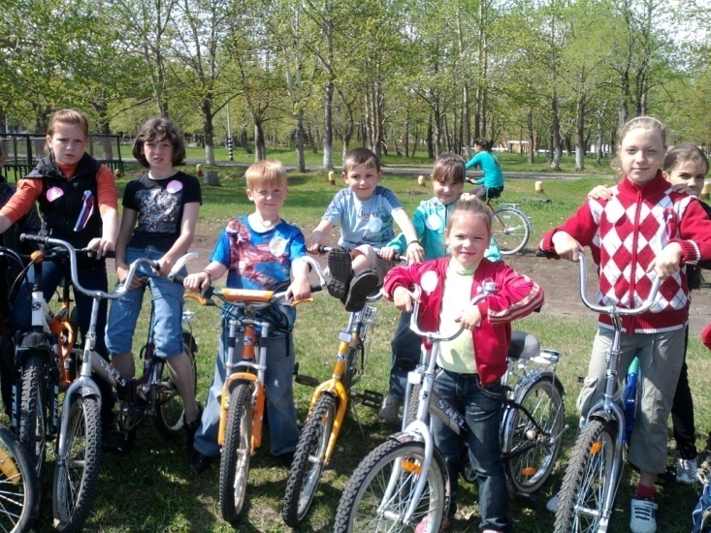
Цель:
Сформировать потребность в здоровом образе жизни;
Способствовать сохранению и укреплению здоровья ребёнка, созданию благоприятной обстановки в классе;
Помочь каждому ребёнку осознать свои способности, создать условия для их дальнейшего развития.

Slide 5
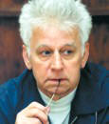
В моей педагогической практике накоплен определённый опыт реализации здоровьесберегающих технологий на уроках в начальной школе. В свои уроки включаю элементы технологии доктора медицинских наук В.Ф. Базарного.

Slide 6
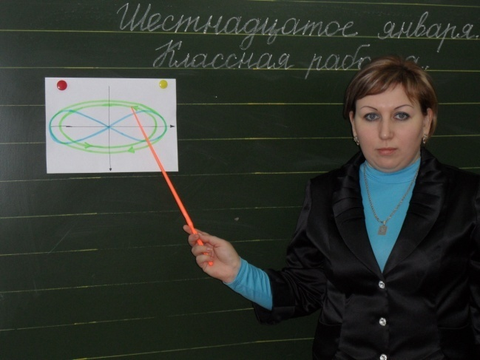
Пространство - высшая
свобода моторики
Пространство – это одна из биологических предпосылок нормального развития ребёнка. Вне пространства дети впадают в состояние хронической угнетённости. Как же использовать зрительно – пространственную активность в режиме школьного урока? Достигается это за счёт максимального удаления от глаз ребёнка учебного дидактического материала. Дети всматриваются вдаль и тем самым снимают напряжение с глазных мышц. Способствует расширению зрительно-двигательной активности и проведение физминуток для глаз с помощью расположенных в пространстве ориентиров.

Slide 7
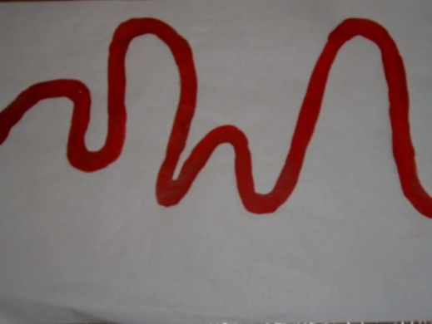
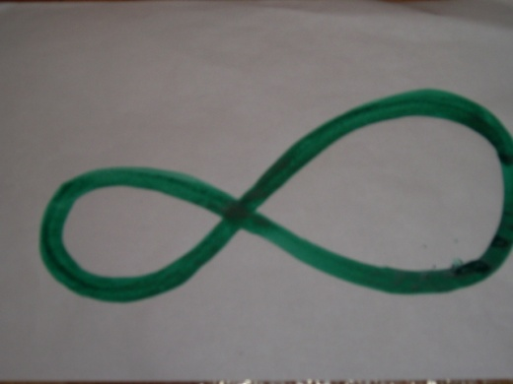
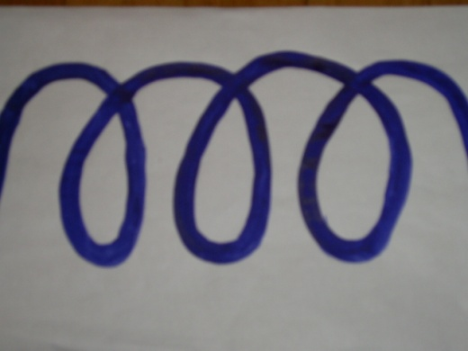
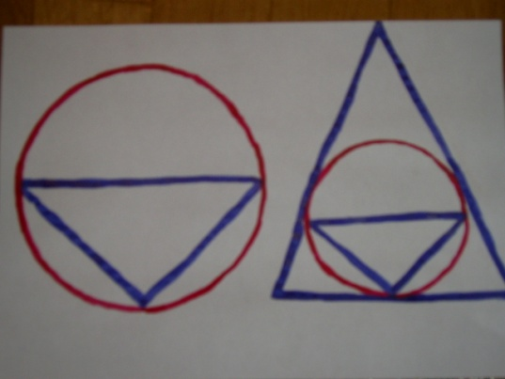
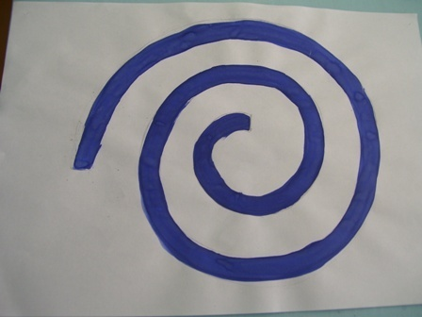
Ориентиры, которые использую на уроках
Разного рода траектории, по которым дети «бегают»глазами.

Slide 8
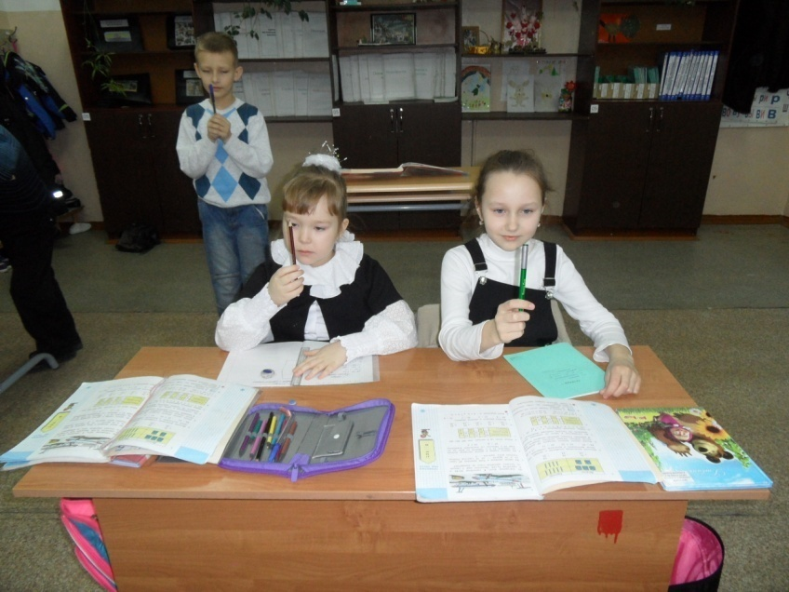
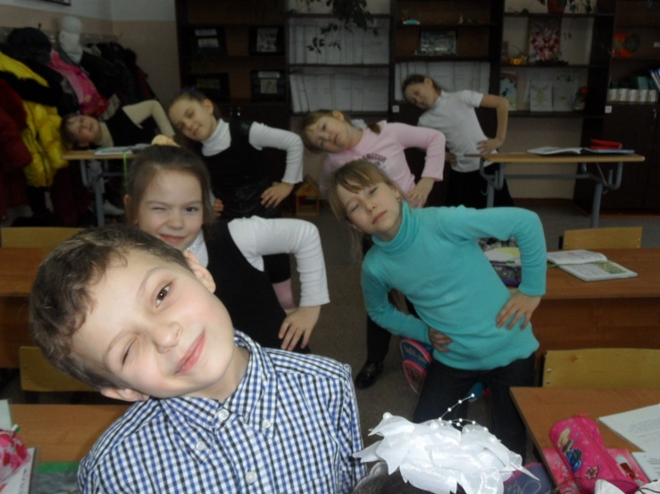
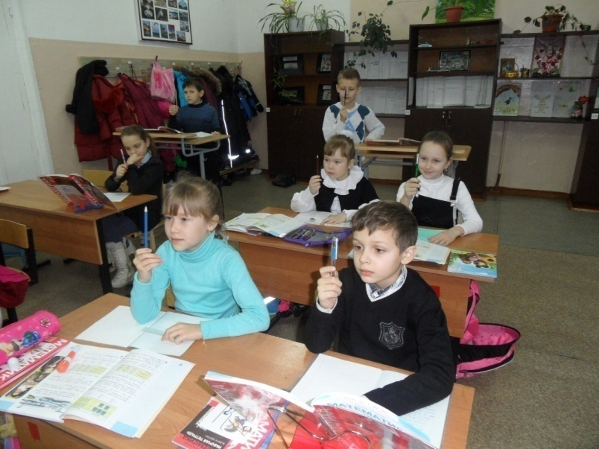
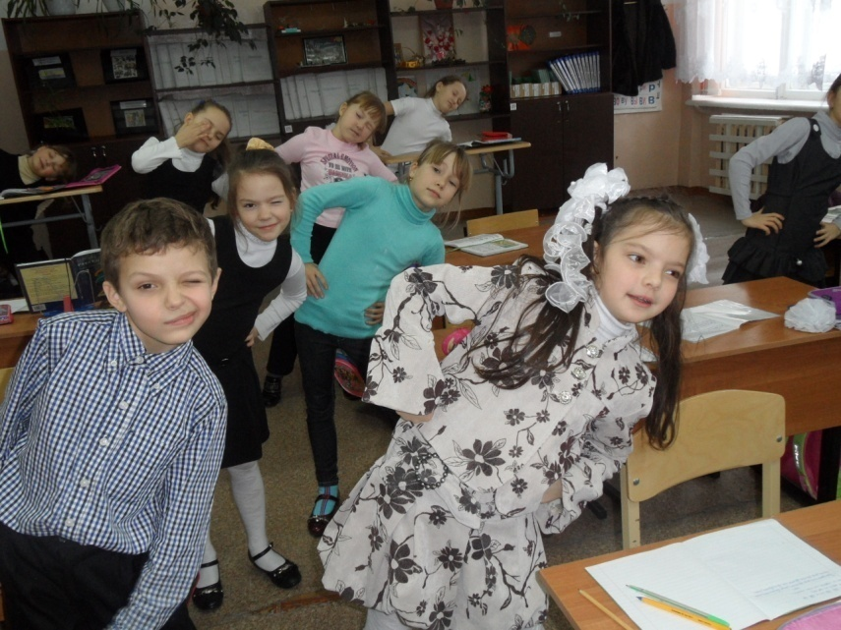
Зрительная гимнастика

Slide 10
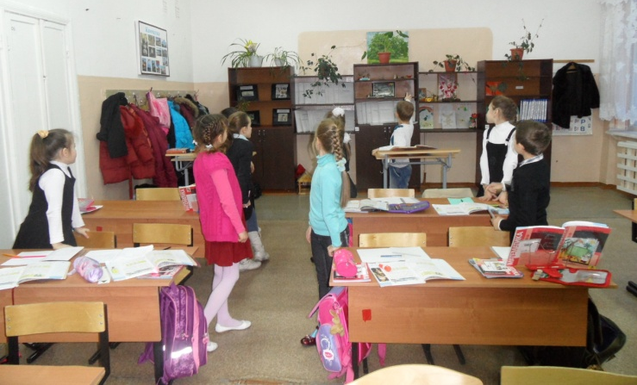
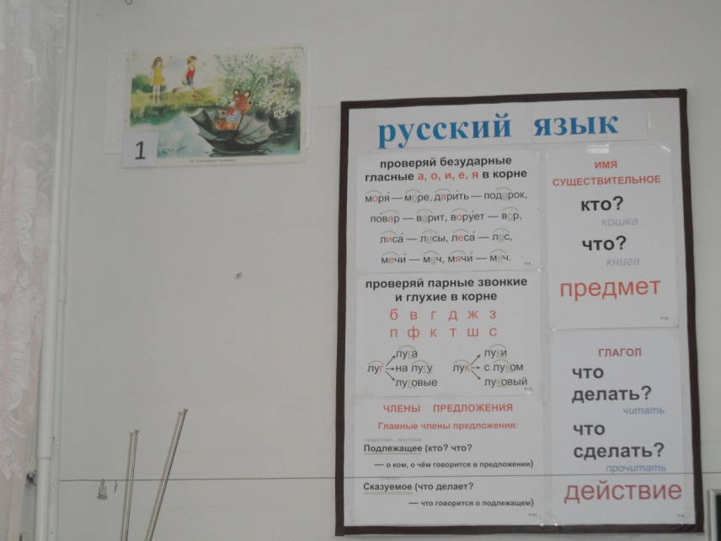
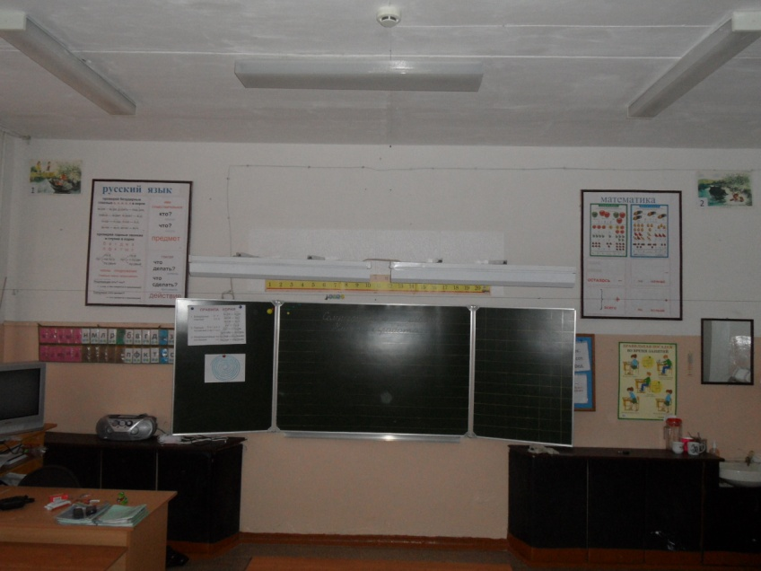
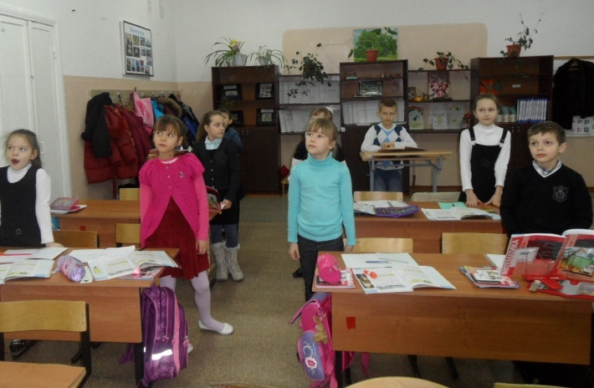
Физминутки
по методике
сенсорно-координаторских
тренажей

Slide 11
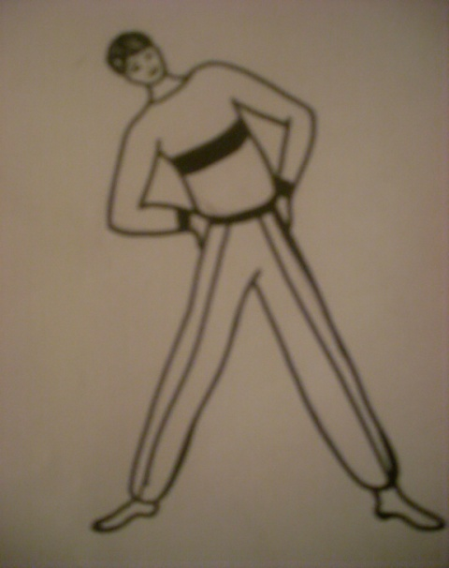
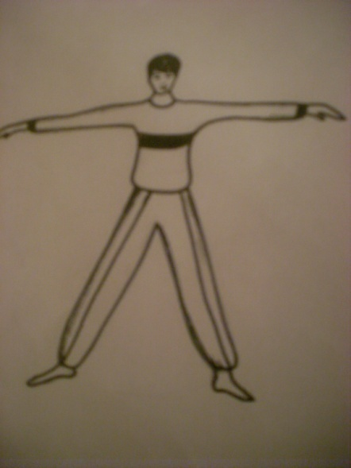
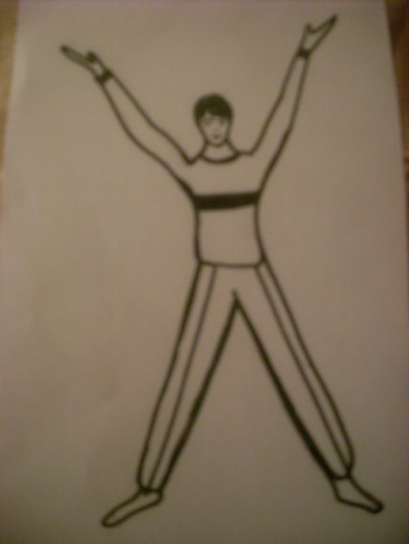
«Весёлые человечки»

Slide 12
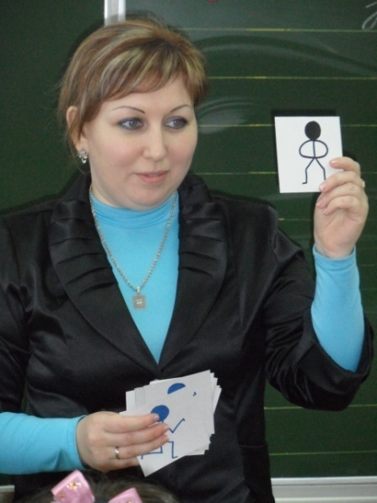
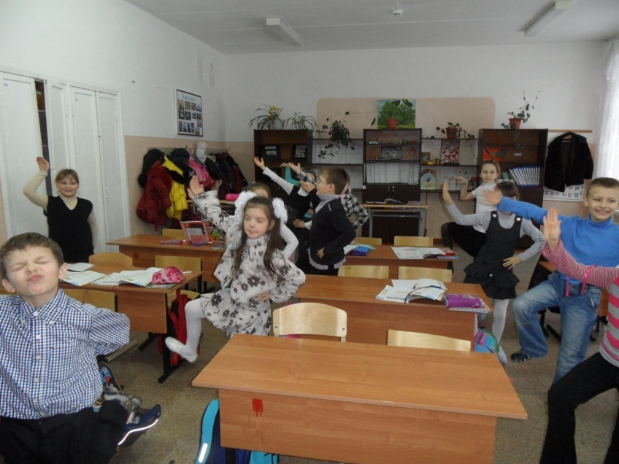
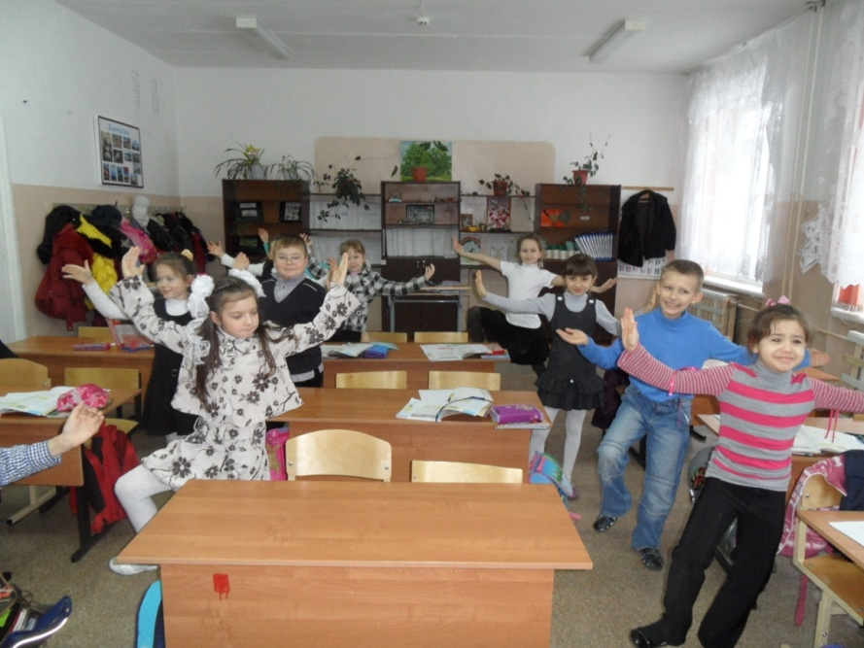
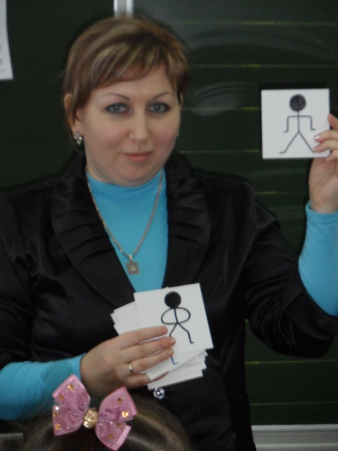

Slide 13
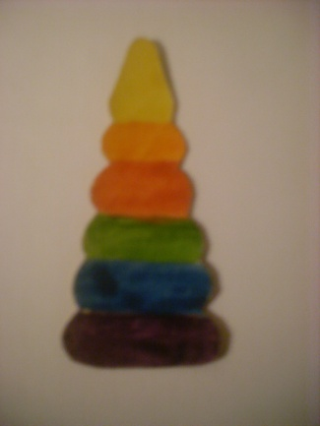
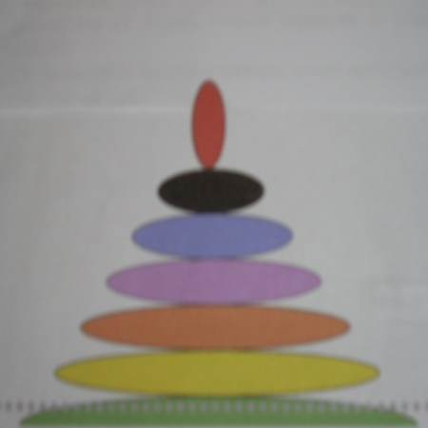
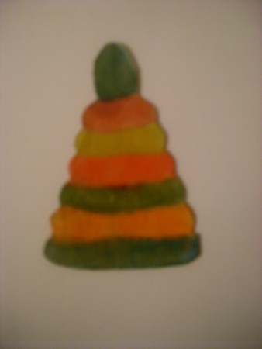
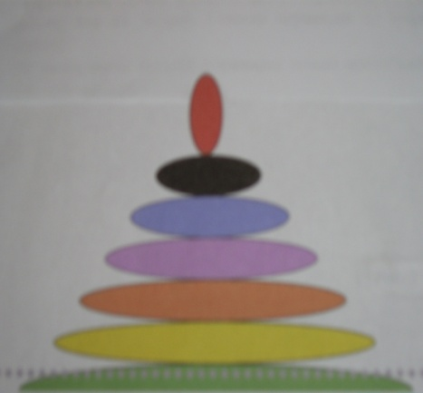
Бумажные офтальмотренажёры
«Пирамидки»

Slide 14
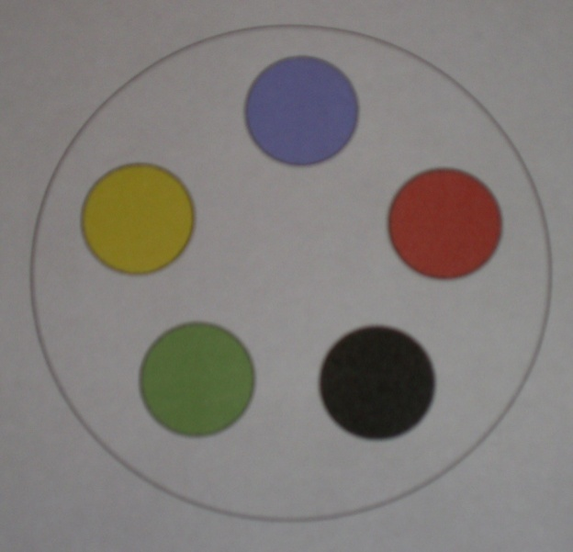
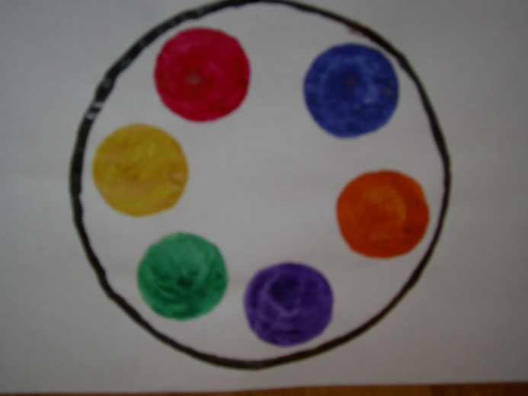
«Тарелки»

Slide 15
Пальчиковая гимнастика

Slide 16
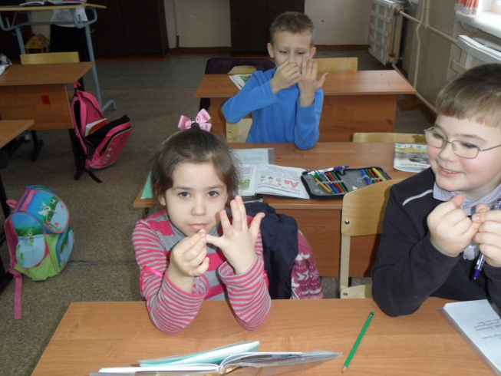
Рефлексию на уроке можно совместить с пальчиковой гимнастикой
МИЗИНЕЦ
Какие знания, опыт я сегодня получил?
БЕЗЫМЯННЫЙ
Что я делал и чего достиг?
СРЕДНИЙ
Какое у меня настроение?
УКАЗАТЕЛЬНЫЙ
Кому я сегодня помог, чем порадовал, чему поспособствовал?
БОЛЬШОЙ
Что я сделал для своего здоровья?

Slide 17
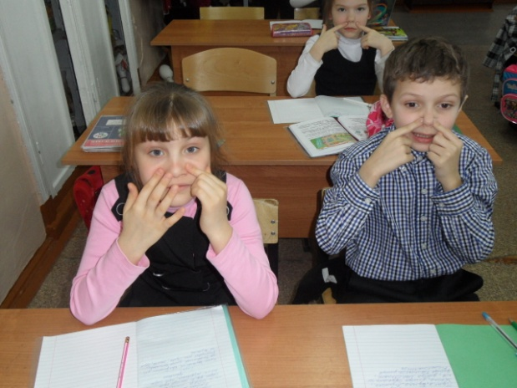
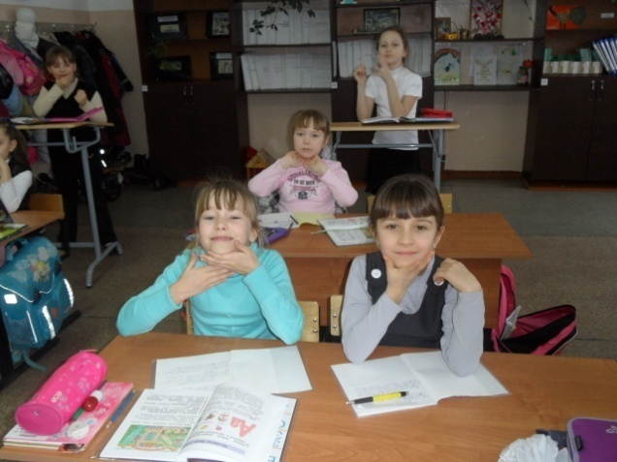
Точечный массаж

Slide 18
Цветотерапия
Игра «Цветные сны»
Желтый – стимулирует умственную деятельность;
Зеленый – умиротворяет, успокаивает;
Голубой – снижает кровяное давление, успокаивает;
Синий – располагает к серьезности, строгости в поведении;
Фиолетовый – возбуждает деятельность сердца и легких, увеличивает сопротивляемость организма к простудным заболеваниям;
Чёрный в небольшой дозе – сосредотачивает внимание.

Slide 19
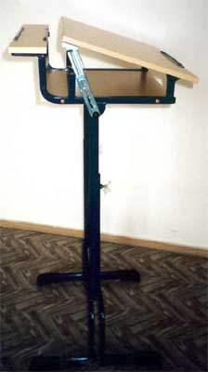
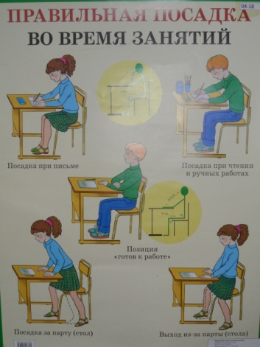
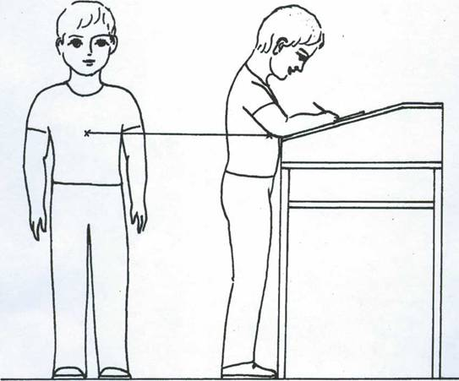
Важно!

Slide 20
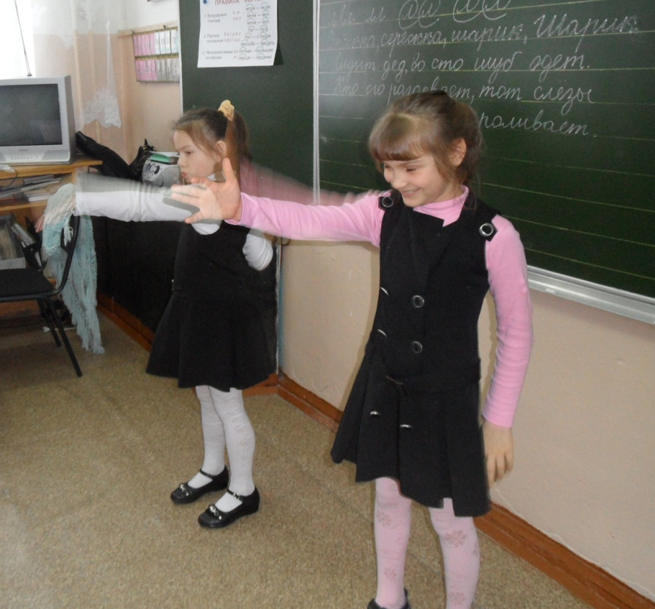
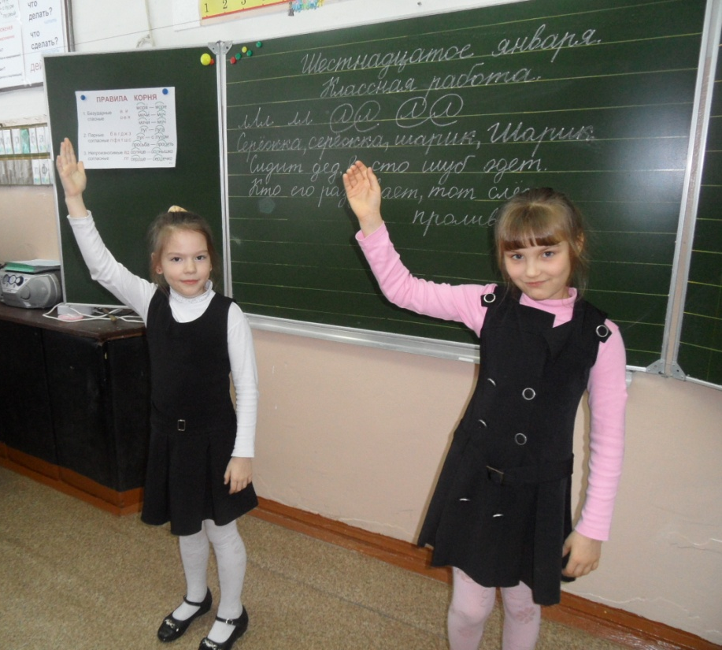
Утренняя зарядка

Slide 21
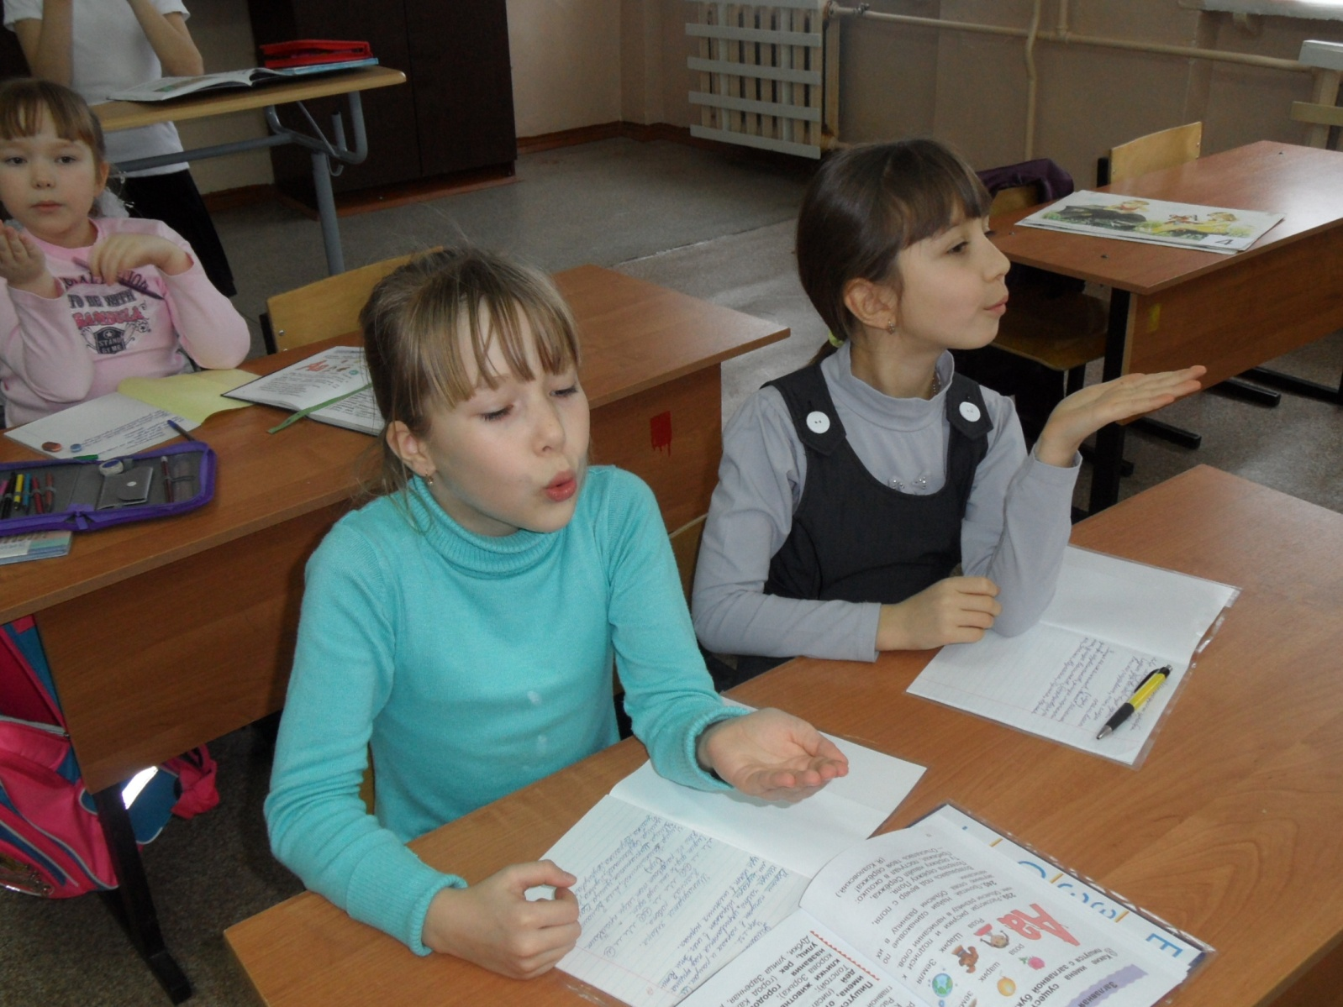
Дыхательная гимнастика

Slide 22
Формы организации

Slide 23
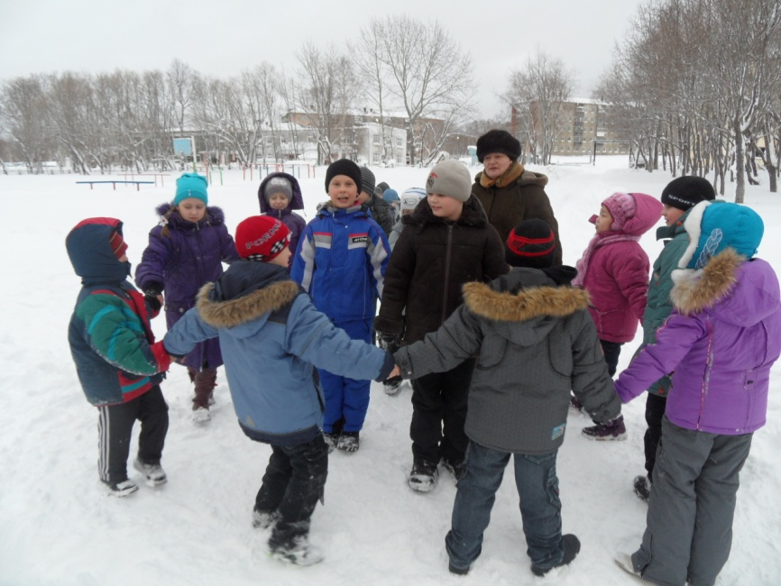
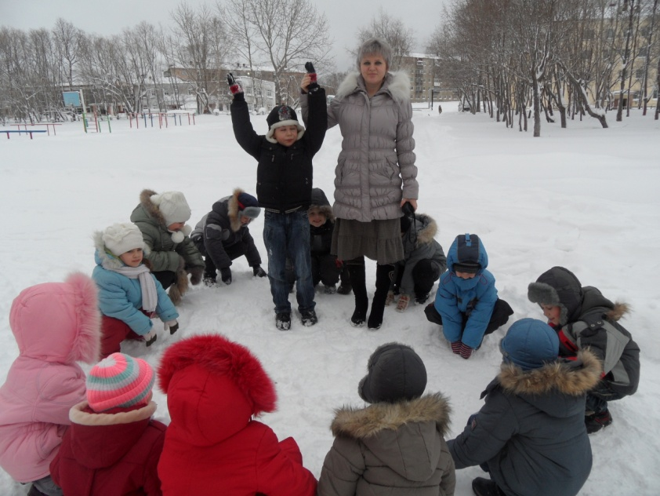
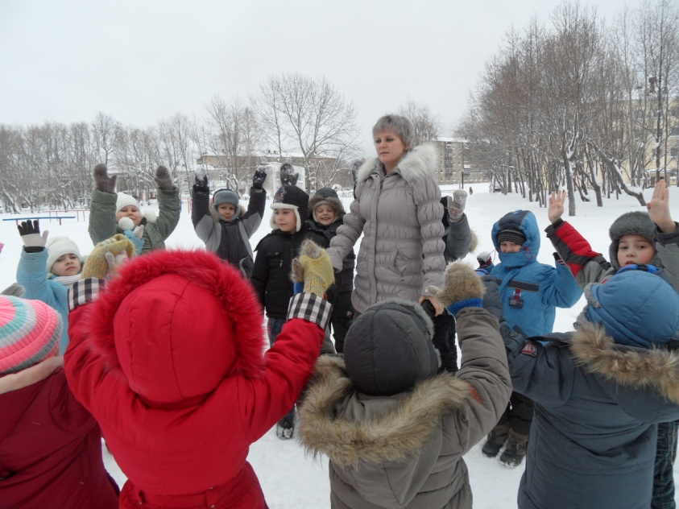
Динамические паузы

Slide 24
Вставки о здоровье
Русский язык
Вставка 1.
Вежливые слова и пожелания здоровья.
Вставка 2.
Списывание текста о здоровье.
Вставка 3.
Чтение и обсуждение прочитанного с выводами о здоровом образе жизни.

Slide 25
Математика
Задача.
При рождении скелет ребёнка имеет 350 костей, у взрослого человека – 260 костей.
Вопрос 1. На сколько костей в скелете взрослого человека меньше, чем у новорождённого?
Вопрос 2. На сколько костей у новорождённого больше, чем у взрослого?
Вопрос 3. Сколько костей у здорового человека срастаются в течение жизни?

Slide 26
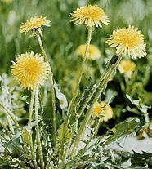
Окружающий мир
«Лекарственные растения твоего края»
Природа даёт человеку лекарства. Они растут во дворе, в саду, в лесу, в поле. Это травы, кустарники, деревья. Около 150 видов лекарственных растений призваны научной медициной. Мы можем собрать гербарий лекарственных растений или вырастить аптеку на подоконнике. Подорожник, тысячелистник, крапива, шиповник., дуб, одуванчик, берёза – не перечесть всех природных врачей.

Slide 27
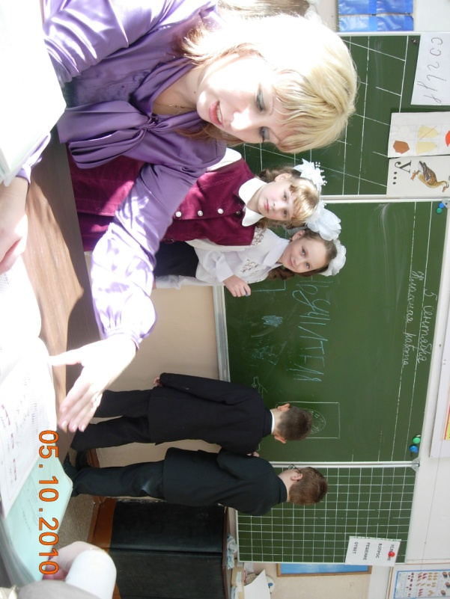
Вывод:
Учитель начальных классов может и должен на каждом уроке уделять особое внимание сбережению здоровья детей. Включение в урок специальных методических приёмов(вставки о здоровье) и средств в значительной степени способствует лучшему усвоению и запоминанию учебного материала, не требует больших материальных и временных затрат.

Slide 28
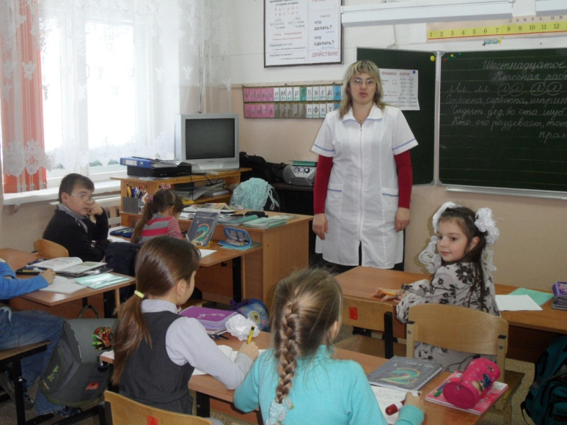
Реализация здоровьесберегающей технологии во внеклассной работе :
Праздники здоровья
Конкурсы рисунков
Весёлые старты
Классные часы
Родительские собрания
Экскурсии, походы

Slide 29
Конкурсы плакатов

Slide 30
Наши рисунки

Slide 31
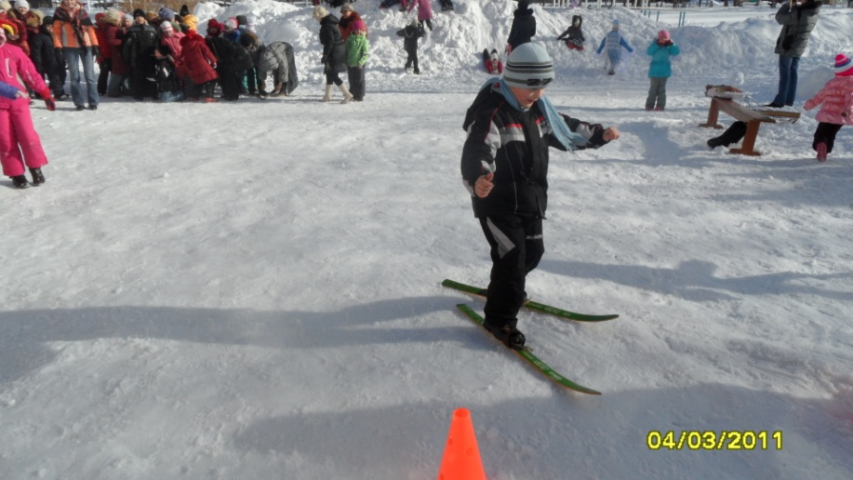
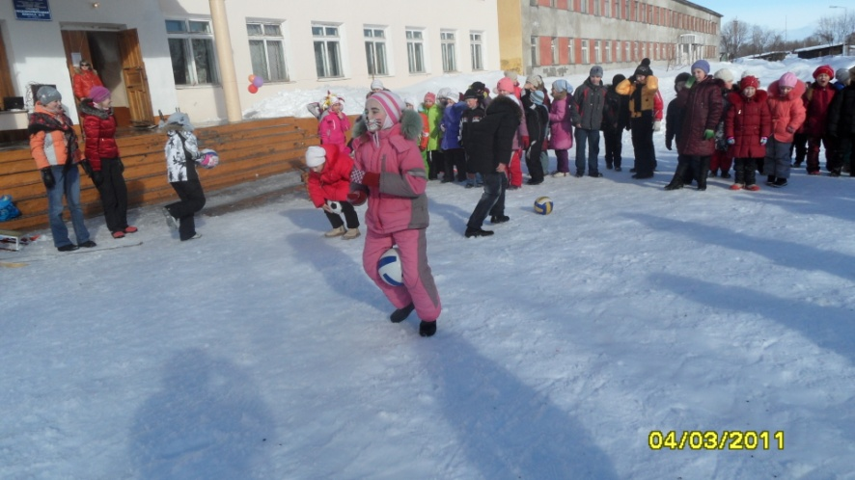
Дни Здоровья

Slide 32
Олимпийские игры

Slide 33
Уроки физической культуры

Slide 34
Применение в учебном процессе здоровьесберегающих технологий способствует:
Созданию положительного эмоционального фона и атмосферы психологического комфорта, ситуаций успеха, укрепляющих уверенность в своих силах;
Повышению уровня успеваемости и эффективности учебного процесса;
Сохранению и укреплению физического здоровья детей.

Slide 35
«Чтобы сделать ребёнка умным и рассудительным, сделайте его крепким и здоровым».
Ж.Ж.Руссо

Slide 36
Желаю всем коллегам здоровья
и творческих успехов!

